Slide 1
Cycle en V
un modèle conceptuel de gestion de projet

Slide 2

Cycle en V qu’est ce que c’est ?

Slide 3
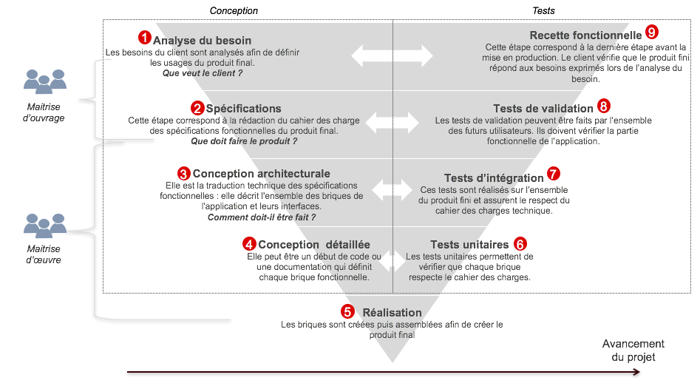
La Méthode

Slide 4
Les 3 parties principales
Conception
Réalisation
Tests

Slide 5
Les 3 parties principales
Conception
Réalisation
Tests

Slide 6
L’intérêt ?
Projet structuré
Permet de recueillir d’important besoin/spécificité pour ensuite planifier un projet de manière précise.
Elle remplace le cycle en cascade

Slide 7
Les avantages
Permet de limiter le retour aux étapes précédentes en cas d’anomalie.
La structure de fonctionnement simple et intuitive (en théorie).
Attitude proactive.
Minimiser les risques.

Slide 8
Les inconvénients
Méthodologie rigide, le moindre changement compromet la structure ou doit être effectué au prochain cycle.
Documentation importante.
Long et parfois coûteux (refonte).
Organisation lourde.
Manque de communication

Slide 9
Annexes
MOA (Maitrise d’ouvrage)
MOE (Maitrise d’oeuvre
MOA est le client
MOE le fournisseur

